Slide 1

同学们，你们做过梦吗？
梦
你们都梦到过什么东西呢？

Slide 2
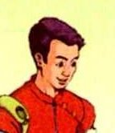
给大家介绍一位新朋友——阿德。
阿德也做了一个梦，他梦到什么呢 ？

Slide 3
阿德的梦
阿德的梦

Slide 4
阿德的梦
读词语
阿德 段 外婆 屏幕 当然喽
新型 污染 噢 销售 预订
系好

Slide 5
阿德的梦
会认的字
dé duàn pó píng lou xíng
德 段 婆 屏 喽 型
wū xiāo yù dìng xì wū
污 销 预 定 系 呜

Slide 6
阿德的梦
会认的字
德 段 婆 屏 喽 型
污 销 预 定 系 呜

Slide 7
默读课文
用“——”画出阿德梦中的那些新科技产品。

Slide 8
载人飞船
可视电话
太阳能汽车
掌上电脑

Slide 9

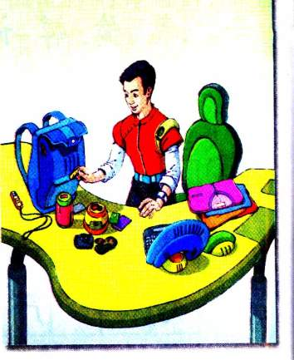
阿德早早地起了床。今天上午10点，他要乘坐21世纪最新的载人飞船，到火星上去旅游，并顺便去月球看望移居到那里的亲人。

Slide 10
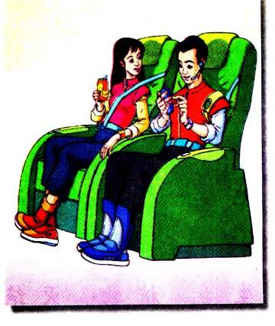
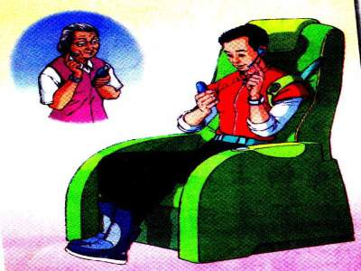
离飞船起飞的时间还有半个小时，怎么打发这段时光呢？阿德拨通了可视电话，要跟月球上的外婆聊聊天。
外婆出现在电话的屏幕上。“外婆，您好！两个小时以后就能见到您了。” “这么快呀！” “当然喽！我这次坐的飞船是新型的。”

Slide 11
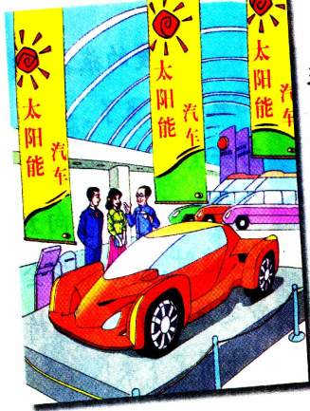
“外婆，听说月球上的科研人员已研制出了无污染的太阳能汽车，市场上有卖的吗？”
“噢！大商场里都有！”

Slide 12
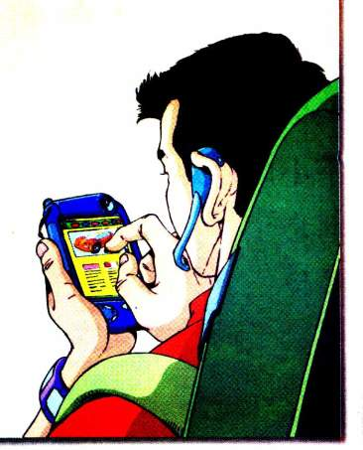
阿德打开掌上电脑，进入月球最大的网上销售中心。“我要预订这辆太阳能汽车，下午两点来取……

Slide 13
你最喜欢哪一个新科技产品呢？你的小伙伴们一起来读，并说说喜欢它的原因吧！

Slide 14
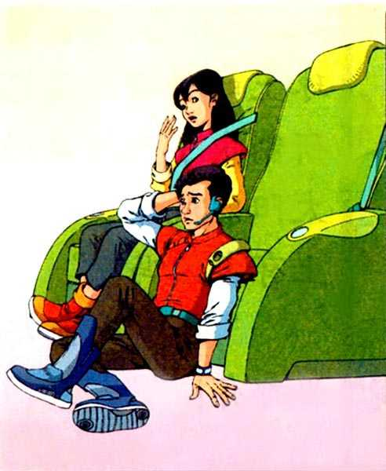
阿德的梦
半个小时后，飞船起飞，你们看阿德怎样了？

Slide 15
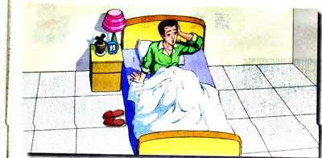
“哎呀！”阿德大叫一声。睁开眼一看，原来是一场梦。

Slide 16
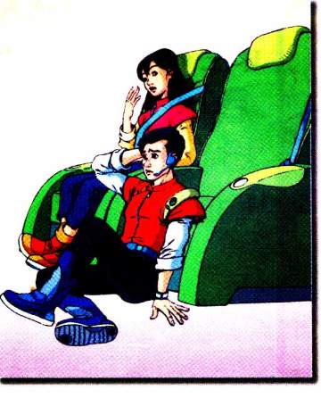
“亲爱的旅客，飞船就要起飞了，请系好安全带。” “呜——”飞船长鸣一声飞向太空。这时，阿德的安全带还没系好，他从椅子上滑了下来！

Slide 17
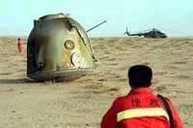
航天英雄杨利伟
神舟五号

Slide 18

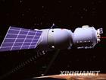
神州八号

Slide 19
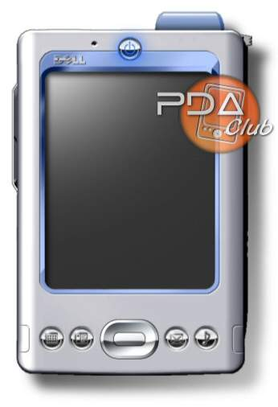
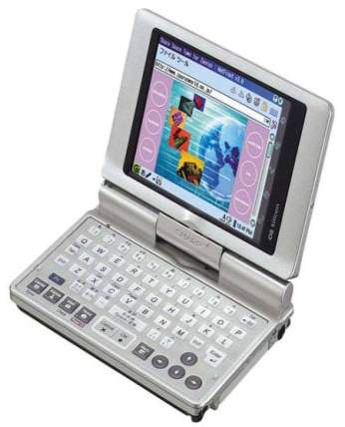

Slide 20
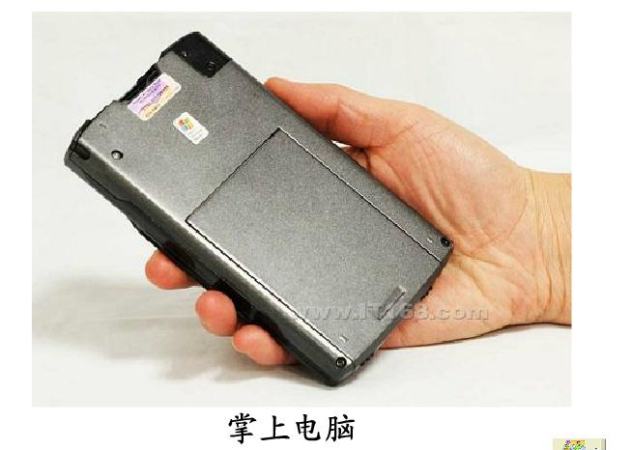
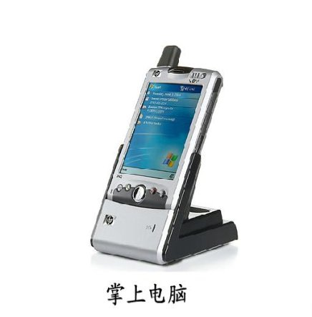
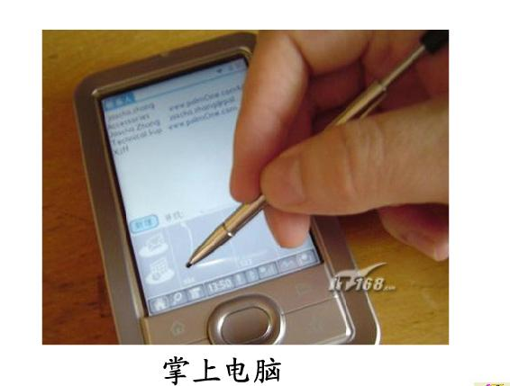

Slide 21
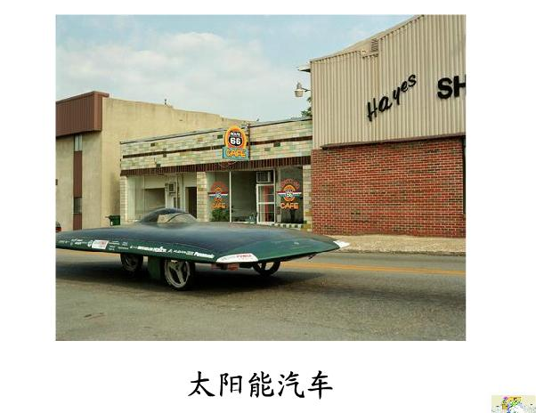
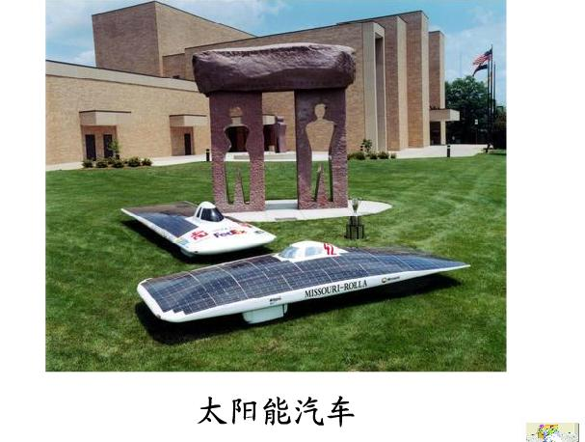

Slide 22
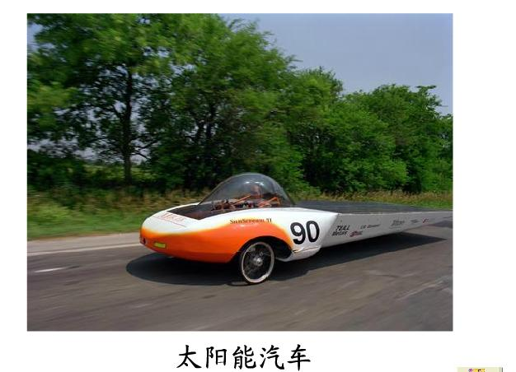
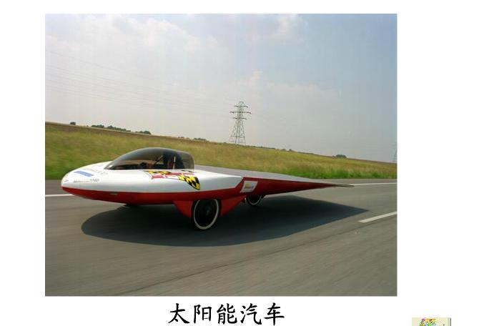

Slide 23
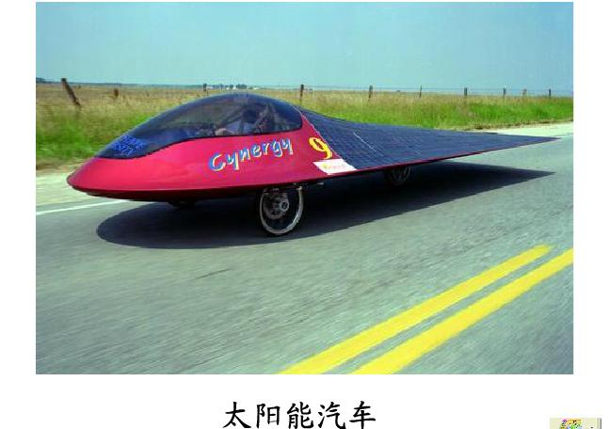

Slide 24
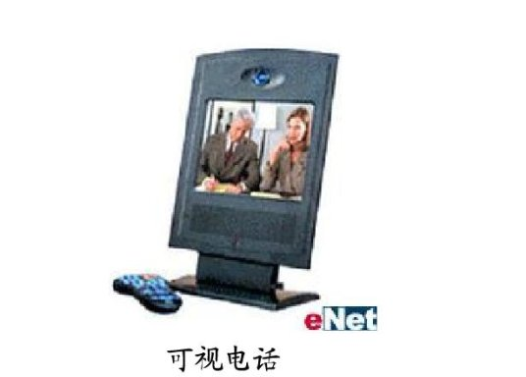
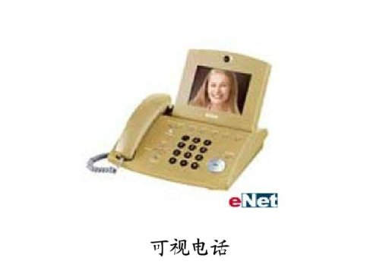
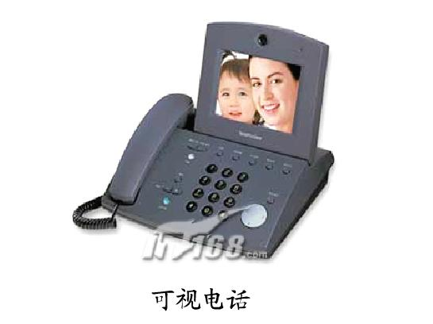
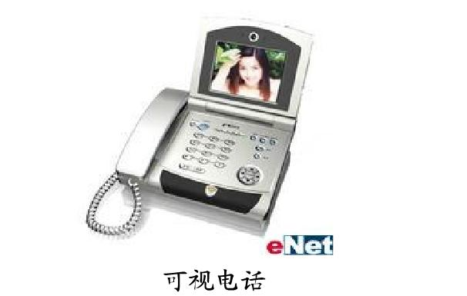

Slide 25

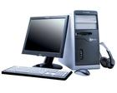
台式电脑
掌上电脑

Slide 26
阿德的梦
读一读
阿德早起要旅行，乘坐飞船是新型。
起飞时间还未到，可视电话传真情。
电话屏上见外婆，聊起畅销新车型。
预定新车无污染，动力来自太阳能。
飞船呜呜长鸣声，阿德落地未成行。
原来未系安全带，大叫一声梦惊醒。

Slide 27
阿德的梦
连一连
乘坐
研制
拨通
预定
电话
飞船
汽车
物品

Slide 28
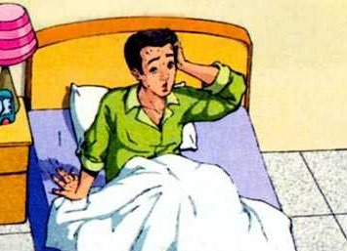
阿德的梦
课文动画

Slide 29
阿德的梦
我们也闭上眼睛来做个“白日梦”吧。说说你们心中未来的世界是怎么样的？可以动笔把心中的未来世界画下来。

